Slide 1
Hochschule Landshut
Wir verbinden beste Lehre
mit hoher Lebensqualität

Slide 2
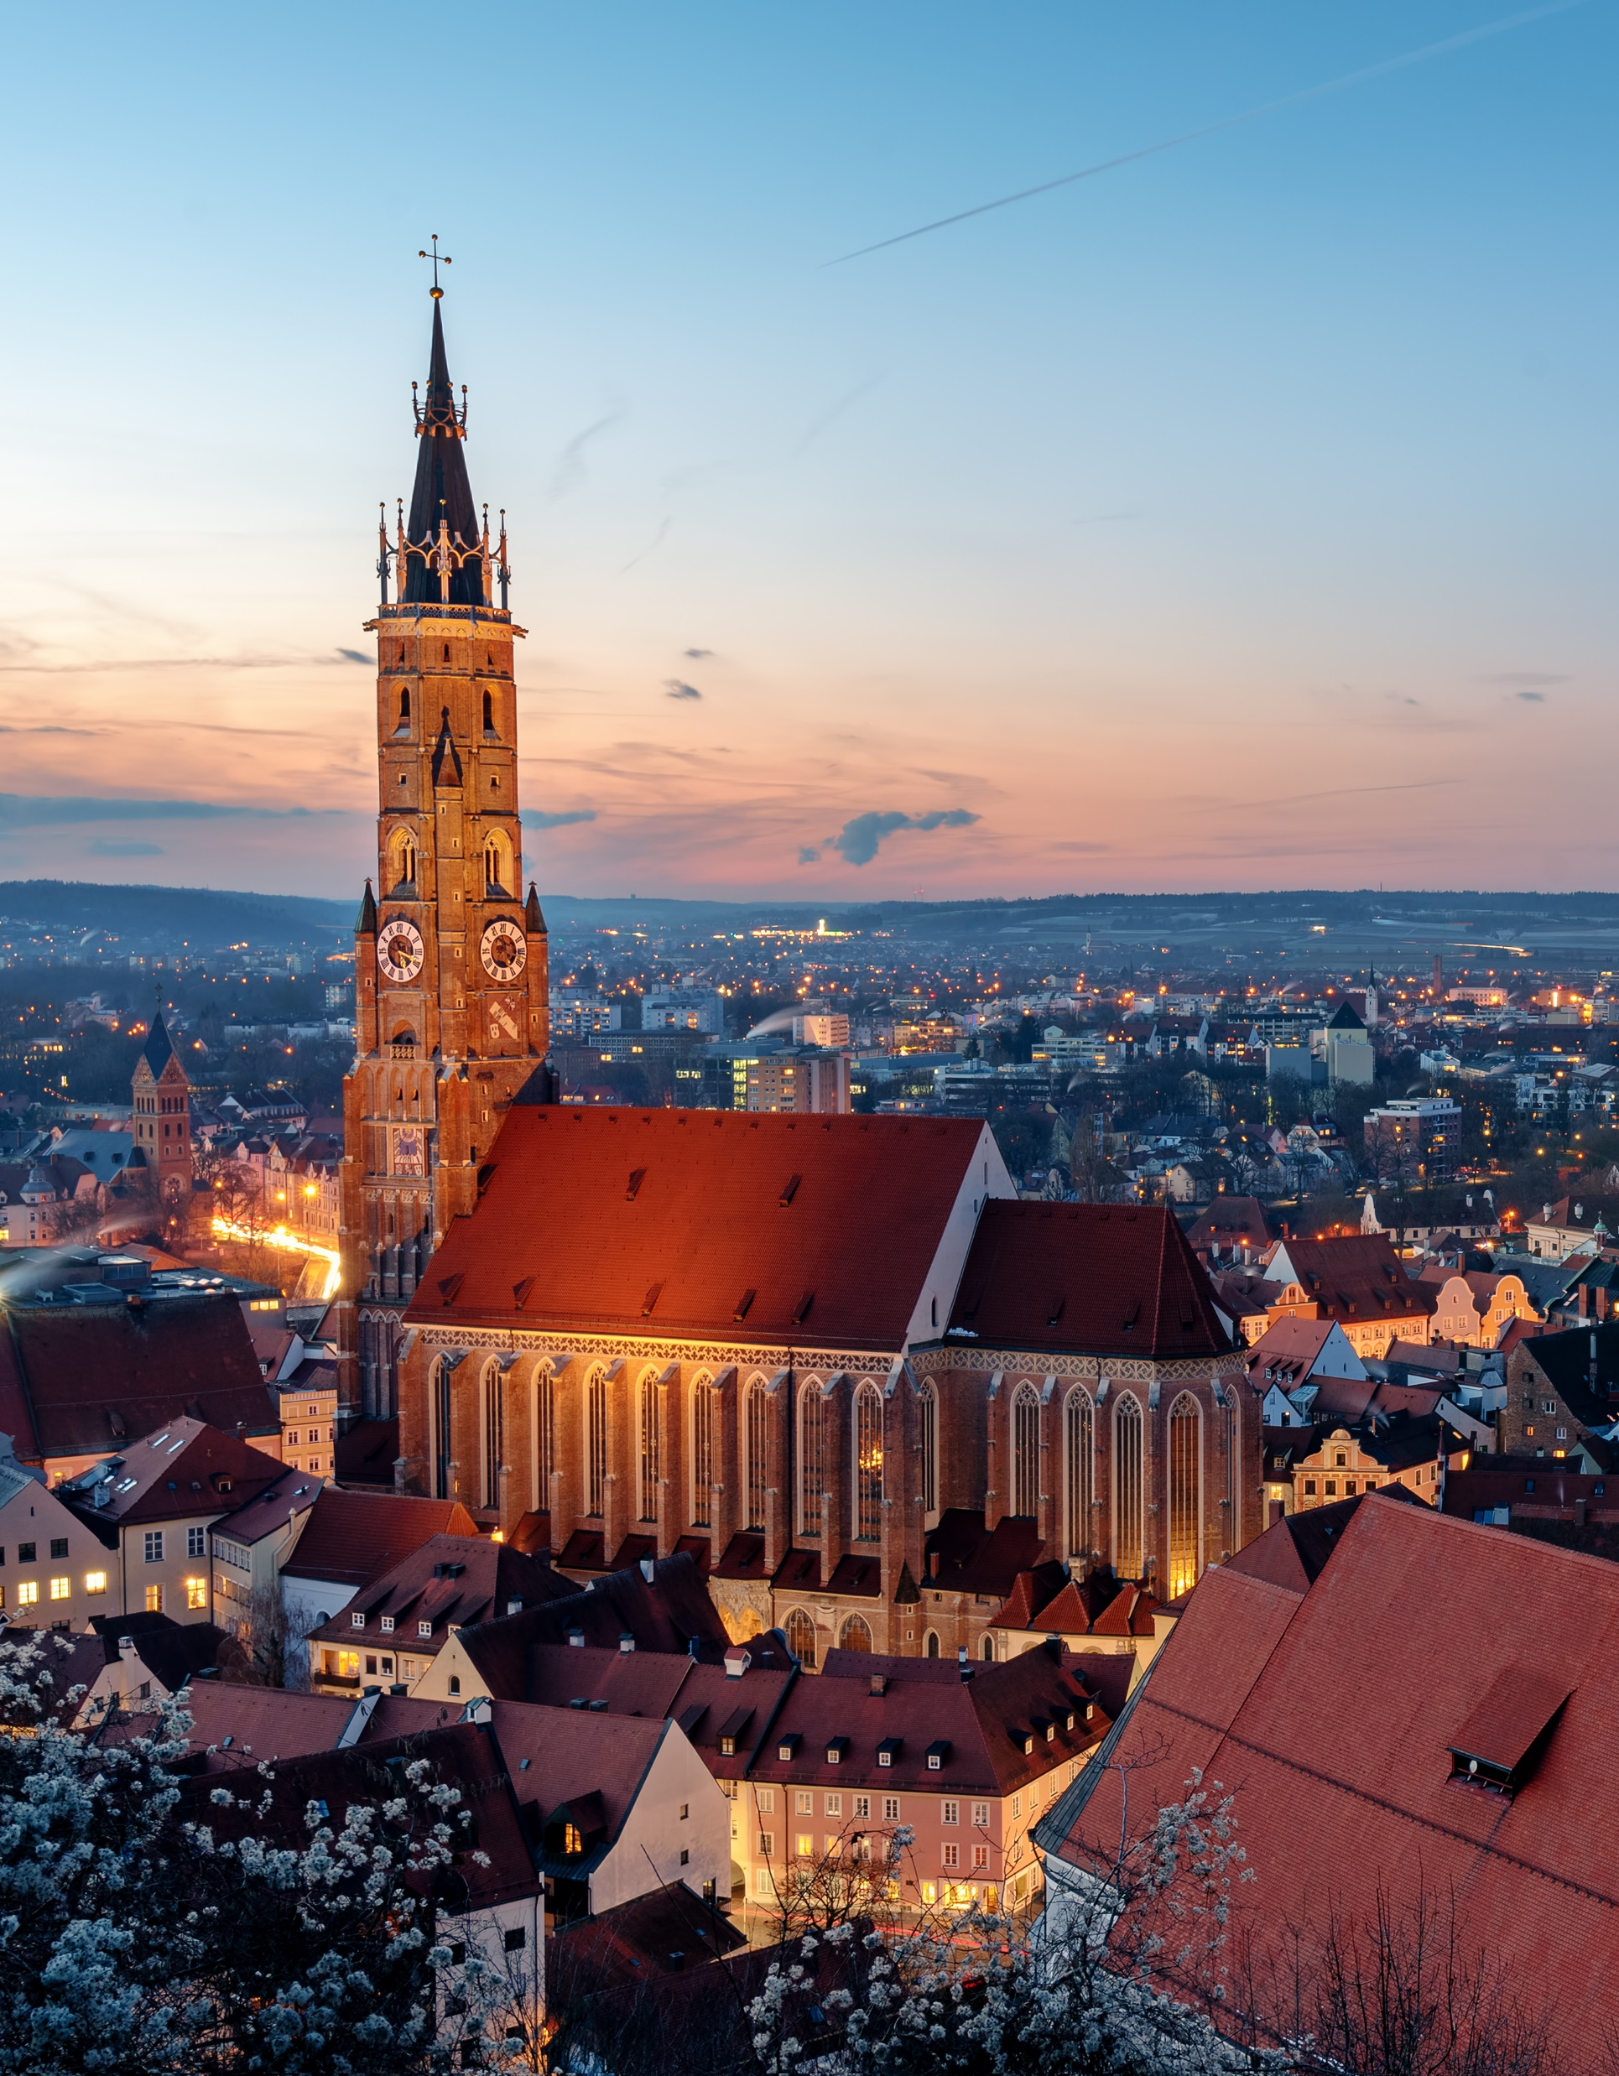
Landshut und die Hochschule

Slide 3
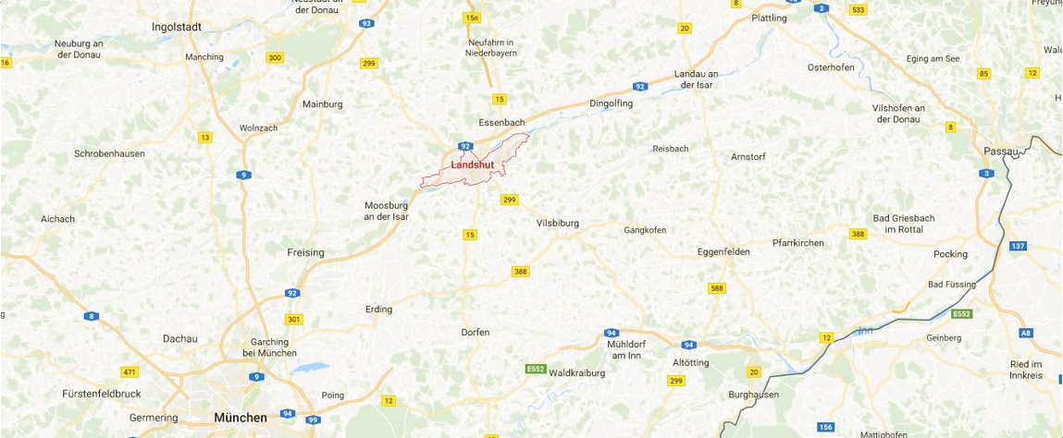









Wirtschaftsregion
Landshut
Landshut
0
Flughafen
München
München
Notes:
Anbindung an Europäische Metropolregion München
Mitglied der Europaregion Donau-Moldau
Nähe zum Münchener Flughafen
Hervorragende Infrastruktur
Gutes Investitionsklima
Wirtschaftliche Prosperität sehr niedrige Arbeitslosigkeit (3,2%)

Slide 4
Die Hochschule in zahlen
BETRIEBSWIRTSCHAFT
3.
Platz auf meinprof.de
ELEKTROTECHNIK/WIRTSCHAFTSINGENIEURWESEN
6
Fakultäten
INFORMATIK
58
Studiengänge
(einige auch in Teilzeit und berufsbegleitend)
MASCHINEN- UND BAUWESEN
137
Professor*innen
INTERDISZIPLINÄRE STUDIEN
280
Weitere
Mitarbeiter*innen
SOZIALE ARBEIT
4.895
Studierende
(WiSe 2024/25)
Notes:
Mittelgroße Hochschule, Persönlicher Kontakt zwischen Lehrenden und Studierenden
Viele internationale Partneruniversitäten
24 Stunden Bibliothek, Sprachenzentrum
Gut ausgestattete Labore
Verschiedene Studentenorganisationen: WingLa, Unicon, Campus Landshut, LA eRacing, Enactus, UNICEF Hochschule Landshut
Viele Veranstaltungen (Akademische Abschlussfeier, Gründernacht, Nach der Wissenschaften …)
Hervorragende Evaluationen (Platz 1 auf MeinProf.de)
→ Ideales Umfeld für ein erfolgreiches Studium
Beispiele für Studiengänge:
BW – Betriebswirtschaft Bachelor, Personalmanagement Master
ETWI – Wirtschaftsingenieurwesen Bachelor (auch berufsbegleitend, Verweis auf Institut für Weiterbildung), Elektrotechnik Master
Informatik – Wirtschaftsinformatik Bachelor, Systems and Project Management MBA
Maschinen- und Bauwesen – Energie- und Leichtbautechnik Bachelor, Leichtbau und Simulation Master
Soziale Arbeit – Soziale Arbeit in der Kinder- und Jugendhilfe Bachelor, Klinische Sozialarbeit Master
Interdisziplinäre Studien – Ingenieurpädagogik Bachelor, Gebärdensprachdolmetschen Bachelor

Slide 5
Hochschule Landshut
International
INTERNATIONALE PARTNERUNIVERSITÄTEN
~ 78
Global
OUTGOING STUDENTS
~ 143
Weltweit
INCOMING EXCHANGE STUDENTS
~ 54
Austausch/
Double Degree
INCOMING DEGREE STUDENTS
~ 358
Ausländische
Vollzeitstudierende
INCOMING GASTDOZIERENDE
17
Finanziell unterstützt
INCOMING GASTDOZIERENDE
~ 7
Finanziell unterstützt

Slide 6
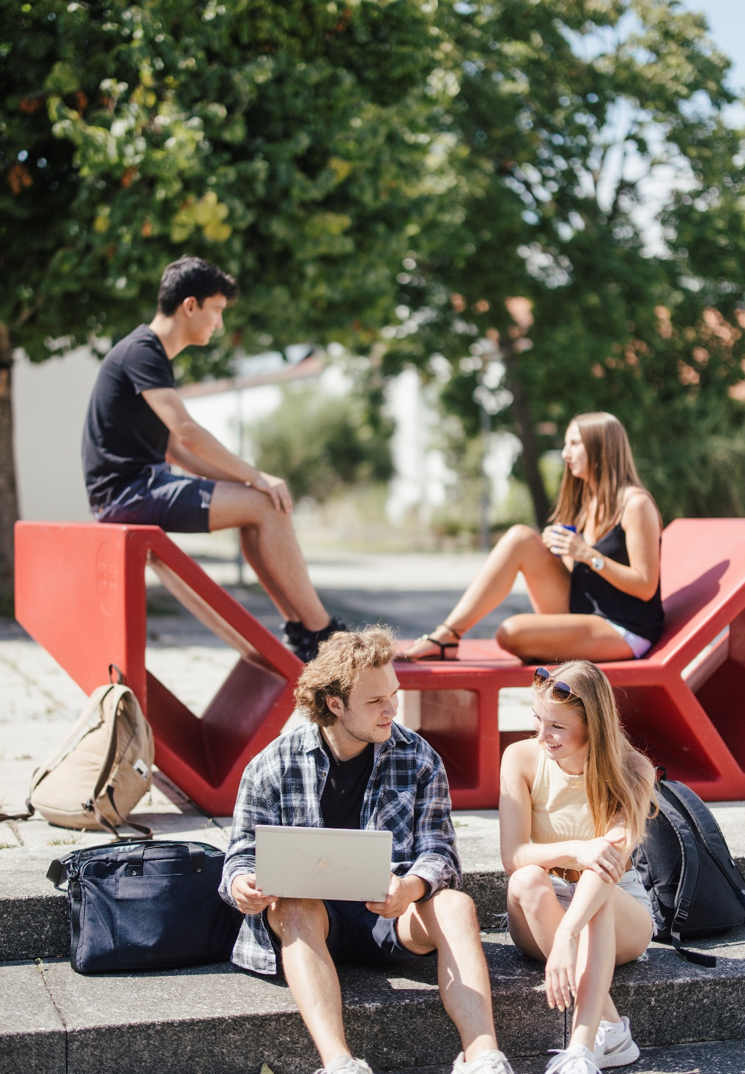
historie
1978 Gründung mit Fachbereichen Betriebswirtschaft
und Sozialwesen
1983 Einrichtung der technischen Fakultät mit den Studiengängen Elektrotechnik und Maschinenbau (ab 1990 eigenständige
Fakultäten)
1993 Studiengang Informatik (ab 2001 eigenständige Fakultät)
2002 Gründung Leichtbau-Cluster und -Kompetenzzentrum
2011 Eröffnung Technologiezentrum Energie
2012 Überarbeitung der strategischen Ausrichtung
2013 Gründung Institut für Interdisziplinäres Lernen
(ab 2016: Fakultät für Interdisziplinäre Studien)
2014 erstmals über 5.000 Studierende
2015 Mitgründung des Netzwerks INDIGO (Internet und
Digitalisierung Ostbayern)
2016 Gründung des Technologiezentrums PULS
Notes:
1978 Gründung mit Fachbereichen Betriebswirtschaft und Sozialwesen
1983 Einrichtung der technischen Fakultät mit den Studiengängen Elektrotechnik und Maschinenbau (ab 1990 eigenständige Fakultäten)
1993 Studiengang Informatik (ab 2001 eigenständig)
2002 Gründung Leichtbau-Cluster und -Kompetenzzentrum
2011 Eröffnung Technologiezentrum Energie
2012 Überarbeitung Strategische Ausrichtung
2013 Gründung Institut für Interdisziplinäres Lernen (=> Fakultät ab 15.03.2016), Beteiligung am Wissenschaftszentrum in Straubing
2014 erstmals über 5.000 Studierende, Entwicklung neuer differenzierender Studiengänge
2015 Mitgründung Netzwerk INDIGO (Internet und Digitalisierung Ostbayern)
2016 Gründung zweites Technologiezentrum TZ PULS

Slide 7
historie
2017 Eröffnung des neuen A-Gebäudes
2020 Eröffnung des neuen Lernorts Tirschenreuth
2022 Eröffnung der neuen Mensa
2023 Start International Campus in Dingolfing
Aufbau der zwei Promotionszentren
„Digitale Technologien und ihre Anwendung“ und
„Digitale Innovationen für eine sich wandelnde Gesellschaft“
2024 Mitbegründung von MedizinCampus Niederbayern und
Eröffnung von neuem Laborgebäude in
nachhaltiger Holz-Modulbauweise
Aufbau des dritten Promotionszentrums
„Nachhaltige intelligente Technologien für eine ressourcenoptimierte Produktion"
2025 Start des neuen Studiengangs Architektur
Notes:
2017 Eröffnung des neuen A-Gebäudes
2020 Eröffnung des neuen Lernorts Tirschenreuth
2022 Eröffnung der neuen Mensa
2023 Start International Campus in Dingolfing
Aufbau der zwei Promotionszentren „Digitale Technologien
und ihre Anwendung“ und „Digitale Innovationen für eine sich
wandelnde Gesellschaft“
Mitbegründung von MedizinCampus Niederbayern und
Eröffnung von neuem Laborgebäude in nachhaltiger Holz-Modulbauweise
Aufbau des dritten Promotionszenrums „Nachhaltige intelligente Technologien für eine ressourcenoptimierte Produktion"
2025 Start des neuen Studiengangs Architektur

Slide 8

Meilensteine 2023
Steigende Studierendenzahlen
die Hochschule Landshut ist attraktiv
Zwei Promotionszentren:
„Digitale Technologien und ihre Anwendung“
„Digitale Innovationen für eine sich wandelnde Gesellschaft“
die Hochschule Landshut schreibt Geschichte
Aufbau des neuen Studiengangs Architektur
die Hochschule Landshut bildet dringend benötigte Fachkräfte in unserer Region aus
Internationaler Campus Dingolfing:
Sustainable Operations and Business (SIOB)
die Hochschule Landshut agiert
regional und international zugleich
MedizinCampus Niederbayern (MCN)
die Hochschule Landshut bringt das Studium der Humanmedizin nach Landshut
Notes:
Wir sind attraktiv - Unsere Studierendenzahlen steigen (4779 im WS 2023/24)
Wir haben als eine der ersten Hochschulen das bisher Universitäten vorbehaltene Promotionsrecht erhalten - damit schreiben wir Geschichte
Beteiligung an den neuen Promotionszentren
„Digitale Technologien und ihre Anwendung“
„Digitale Innovationen für eine sich wandelnde Gesellschaft“
Wir bilden dringend benötigte Fachkräfte in unserer Region aus – damit Binden wir sie an die Region
Aufbau des neuen Studiengangs Architektur
Wir agieren Regional und International zugleich – Start des Internationalen Campus in Dingolfing
Pionier: Englischsprachiger Studiengang Sustainable Operations and Business (SIOB) in enger Kooperation mit der Industrie
Das Studium der Humanmedizin kommt nach Landshut – Wir sichern und Verbessern die Gesundheitsversorgung in der Region
Offizielle Beteiligung am im Aufbau befindlichen MedizinCampus Niederbayern (MCN)

Slide 9
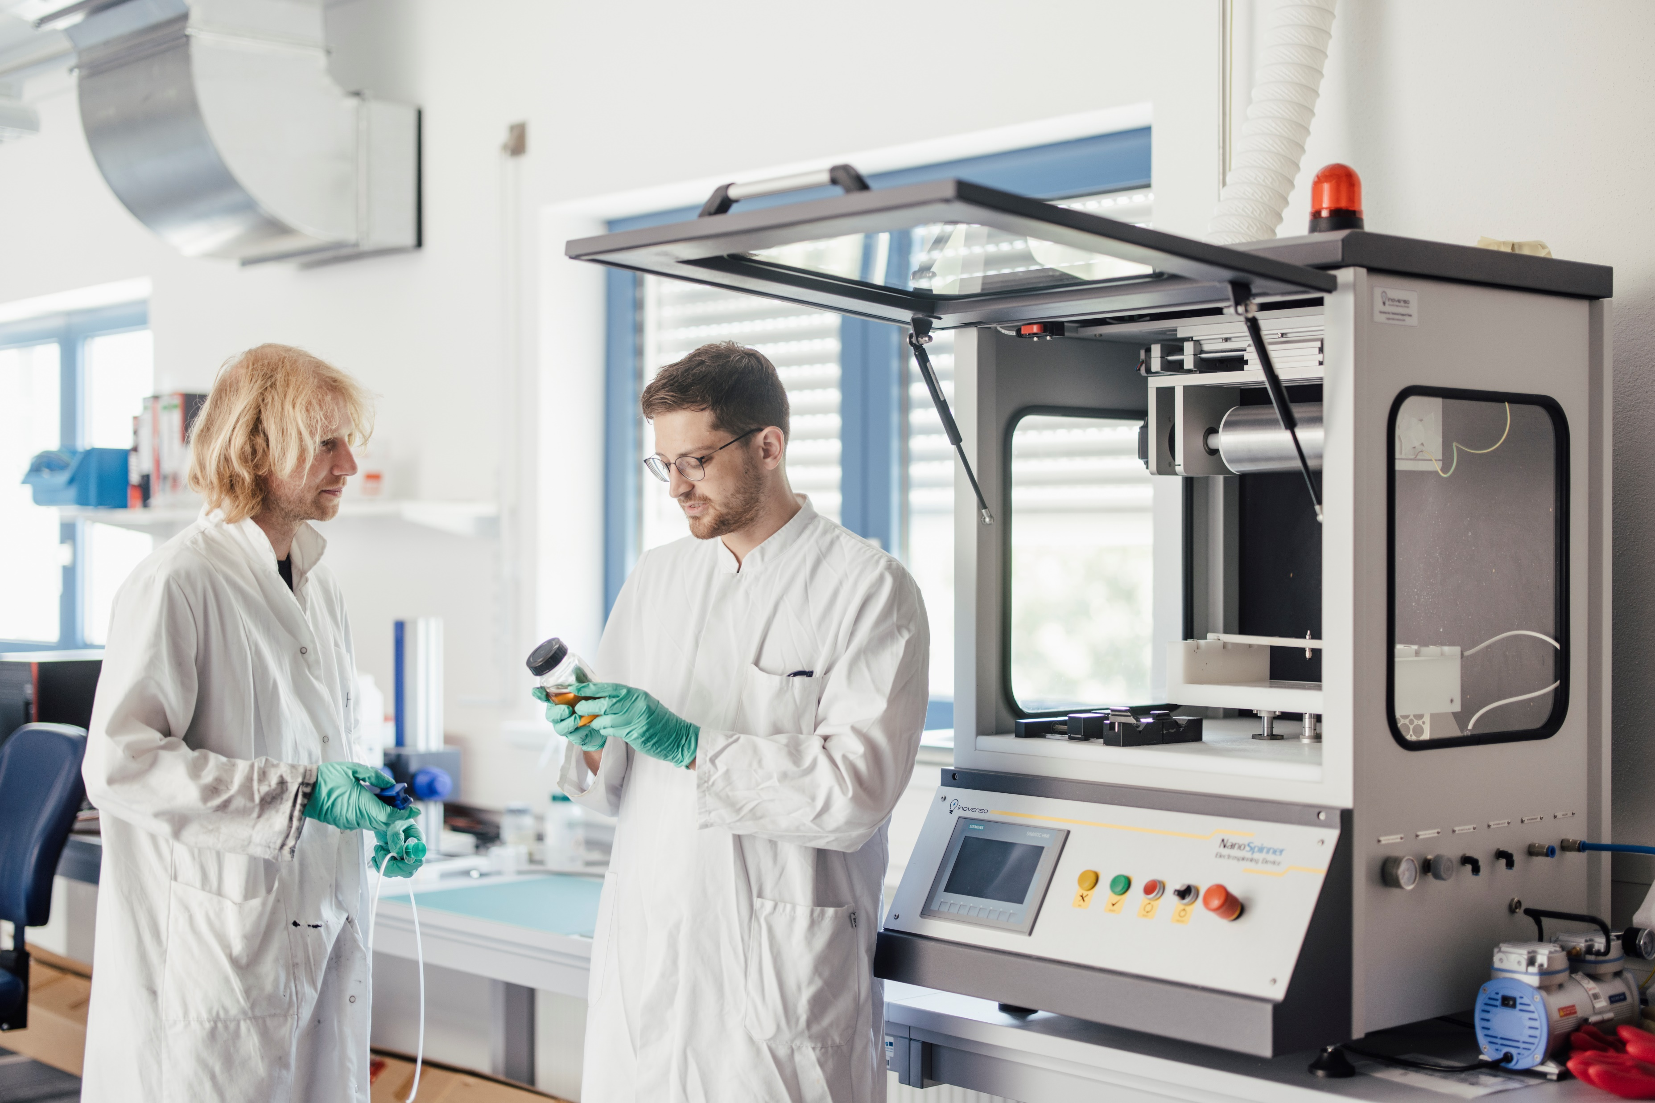
Forschung und Transfer

Slide 10
Forschung und Transfer
HRK FORSCHUNGSLANDKARTE
3
Schwerpunkte
Automotive – Energie – Sozialer Wandel und Kohäsionsforschung
PROMOTIONEN
>40
Kooperative Promotionen
TECHNOLOGIEZENTREN
2
TZ Energie
TZ PULS
CLUSTER/NETZWERKE
3
Cluster Leichtbau
Cluster Mikrosystemtechnik
Netzwerk Medizintechnik
INSTITUTE
4
3 In-Institute
1 An-Institut
TRANSFERVERANSTALTUNGEN
>60
Regional

Slide 11



Angewandte Forschung und Transfer
Forschungsprojekte
    Überwiegend mit öffentlichen Mitteln gefördert
    Teilweise mit Beteiligung von Industrie und anderen Trägern
Industrieprojekte
    von Unternehmen finanziert
    Ergebnisse finden direkt im Unternehmen Anwendung
Wissens- und Technologietransfer
    Austausch mit Unternehmen und Institutionen
    generieren von Know-how zum gemeinsamen Nutzen

Slide 12

Forschung und Transfer
    Institut Sozialer Wandel und Kohäsionsforschung IKON
    Institut für Systemische Energieberatung GmbH ISE
CLUSTER
    Leichtbau
    Mikrosystemtechnik
    Netzwerk Medizintechnik
Technologiezentren (TZ)
    TZ Energie (Ruhstorf)
    TZ PULS (Dingolfing)
Notes:
Technologiezentrum Energie -> Energiespeicher, -effizienz, Netz- und Systemintegration, dezentrale Energiesysteme
Technologiezentrum Produktions- und Logistiksysteme -> Ressourceneffizienz, Industrie 4.0 (Einsatz von Real Time Location Systemen in der Produktion, Fabrikplanung, Werteorientierung in der Produktion, …)
Leichtbau-Cluster -> Netzwerk von Unternehmen, Forschungsinstitutionen und Dienstleistern. Fördert branchenübergreifende Zusammenarbeit in Leichtbautechnologien. Bsp Leichtbaumetalle, Kunststoffe, Leichtbaukonstruktion, Fertigungstechnologien …
Cluster Mikrosystemtechnik -> Vernetzen von Wirtschaft und Forschung, Bsp. Automobilinformatik, Kommunikationstechnik, Intelligente Sensorik …
Netzwerk Medizintechnik -> Partner aus Medizin, Wissenschaft und Politik. Vor allem medizinische Applikationen, Bsp minimalinvasive Diagnose- und Therapieverfahren

Slide 13


Institute und Einrichtungen
    Kompetenzzentrum Leichtbau
    Institut Sozialer Wandel und Kohäsionsforschung
    Institute for Data and Process Science
    Technologiezentrum Energie in Ruhstorf
    Technologiezentrum PULS in Dingolfing

Slide 15
Ergänzende Folien & Kapitel

Slide 16
Unsere Mission
Wir – die Hochschule Landshut mit all ihren Mitgliedern – befähigen und begeistern für relevantes, zukunftsfähiges Denken und Handeln.
Wir kooperieren mit Wirtschaft und Gesellschaft in der Region und darüber hinaus.
Wir bieten an unserem Campus und den Standorten ein attraktives Umfeld zum Leben, Lernen, Lehren, Arbeiten und Forschen.
Wir gestalten gemeinsam eine lebenswerte Welt, die wir nachhaltig und gesellschaftlich verantwortlich mitgestalten werden.
Notes:
Neue Strategie

Slide 17
Anzahl der Studierenden
MASCHINEN- UND BAUWESEN
INFORMATIK
INTERDISZIPLINÄRE STUDIEN
ELEKTROTECHNIK/WIRTSCHAFTS-
INGENIEURWESEN
BETRIEBSWIRTSCHAFT
SOZIALE ARBEIT

Slide 18
Unsere Studiengänge
BETRIEBS-
WIRTSCHAFT
ELEKTROTECHNIK/ WIRTSCHAFTS-INGENIEURWESEN
INFORMATIK
MASCHINEN- UND
BAUWESEN
SOZIALE ARBEIT
INTERDISZIPLINÄRE
STUDIEN
BACHELOR
Betriebswirtschaft
Digitalisierung und
Unternehmens-
gründung
Digitalisierung,
Prozessoptimierung
& Management
Internationale
Betriebswirtschaft
Steuerberatung
Wirtschafts-
informatik
Wirtschaftspsycho-
logie & Nachhaltig-
keitsmanagement
Medien- und Kommu-
nikationsmanagement
Automobilwirtschaft
und -technik
Biomedizinische
Technik
Elektro- und Infor-
mationstechnik
Internat. Wirtschafts-
ingenieurwesen
Intelligente Systeme
und Smart Factory
Wirtschafts-
ingenieurwesen
Sustainable
Industrial
Operations
and Business
Automobilinformatik
Informatik
Künstliche Intelligenz
Wirtschaftsinformatik
Digitales Verwalt-
ungsmanagement
Additive Fertigung –
Werkstoffe,
Entwicklung und
Leichtbau
Automobiltechnik
Automobil- und
Nutzfahrzeugtechnik
Bauingenieurwesen
Maschinenbau
Nutzfahrzeugtechnik
Architektur
(ab WS 2025/26)
Soziale Arbeit
Soziale Arbeit in der
Kinder- und Jugend-
hilfe
Gebärdensprach-
dolmetschen
Hebamme
weiterqualifizierend
Ingenieurpädagogik
Ingenieurpsychologie
Neue Medien
und interkulturelle
Kommunikation
Physician Assistant/
Arztassistenz
Hebamme
primärqualifizierend
Notes:
Beispiele für Studiengänge (jeweils fett sind neu gestartete Studiengänge des WS 23/24)
BW – Betriebswirtschaft Bachelor, Personalmanagement Master
ETWI – Wirtschaftsingenieurwesen Bachelor (auch berufsbegleitend), Elektrotechnik Master
Informatik – Wirtschaftsinformatik Bachelor, Systems and Project Management MBA
Maschinen – und Bauwesen – Energie- und Leichtbautechnik Bachelor, Leichtbau und Simulation Master
Soziale Arbeit – Soziale Arbeit in der Kinder- und Jugendhilfe Bachelor, Klinische Sozialarbeit Master
Interdisziplinäre Studien – Ingenieurpädagogik Bachelor, Gebärdensprachdolmetschen Bachelor

Slide 19
Unsere Studiengänge
BETRIEBS-
WIRTSCHAFT
ELEKTROTECHNIK/ WIRTSCHAFTS-INGENIEURWESEN
INFORMATIK
MASCHINEN- UND
BAUWESEN
SOZIALE ARBEIT
INTERDISZIPLINÄRE
STUDIEN
MASTER
Markorientierte
Unternehmensführung
Internationale
Betriebswirtschaft
Personalmanagement
Applied Research
in Engineering
Sciences
Bordnetzentwicklung
Elektro- und
Informationstechnik
Wirtschafts-
ingenieurwesen
Nachhaltigkeit und
Transformation
Informatik
Systems Engineering
Wirtschaftsinformatik
Leichtbau und
Simulation
Automobil- und
Nutzfahrzeugtechnik
Klinische
Sozialarbeit
Diversität gestalten
BERUFSBEGLEITEND
BACHELOR Wirtschaftsingenieurwesen, Wirtschaftsingenieurwesen Energie & Logistik
MASTER Prozessmanagement & Ressourceneffizienz, Simulation Based Engineering, Systems and Project Management,
Werteorientiertes Produktionsmanagement, Digitale Unternehmensführung
Notes:
Beispiele für Studiengänge:
BW – Betriebswirtschaft Bachelor, Personalmanagement Master
ETWI – Wirtschaftsingenieurwesen Bachelor (auch berufsbegleitend), Elektrotechnik Master
Informatik – Wirtschaftsinformatik Bachelor, Systems and Project Management MBA
Maschinen- und Bauwesen – Energie- und Leichtbautechnik Bachelor, Leichtbau und Simulation Master
Soziale Arbeit – Soziale Arbeit in der Kinder- und Jugendhilfe Bachelor, Klinische Sozialarbeit Master
Interdisziplinäre Studien – Ingenieurpädagogik Bachelor, Gebärdensprachdolmetschen Bachelor

Slide 20

Warum in landshut studieren?
Platz für eine Subline die auch
länger sein kann

Slide 21


Das bietet die Hochschule
    Aktives Leben am Campus
    → Hochschulsport, Vereine & Organisationen
    Spannende Kurse unabhängig vom Studiengang
    → Ethik, Patentrecht, Design, Rhetorik, u. v. m.
    Gute Betreuung durch Lehrende und Tutoren
    → praxisorientierte Ausbildung für beste Chancen am Arbeitsmarkt
    Viele internationale Partneruniversitäten
    → Möglichkeiten für Auslandsaufenthalt
    Sprachenzentrum mit zehn Sprachen
    Kontakte zu Industrie und sozialen Einrichtungen
    → Praktikumsstellen, Forschungsprojekte
    Förderung von Gründergeist
    → eigene Lehrveranstaltung, „Gründernacht“
Notes:
Günstiger Leben in Landshut statt München
Campus: moderner zentraler Campus, Rennsportverein, Unicef, Campus Company für BWL, …
Studium generale: Bspw. Entrepreneurial Design, Überzeugend sprechen, Über die Schwierigkeit nicht rassistisch zu sein …
Praxisorientiert, kleine Studiengruppen
Gute Betreuung durch Lehrende
Partneruniversitäten, bspw Irland, Finnland, Russland, GB, Niederlande, China, USA, …
Sprachenzentrum bspw. Englisch, Deutsch als Fremdsprache, Russisch, Französisch, Italienisch, Chinesisch, Japanisch …
Intensive Kontakte und Kooperationen zur Industrie und sozialen Einrichtungen, bsp. Leoni AG, Dräxlmeier, BMW, …

Slide 22

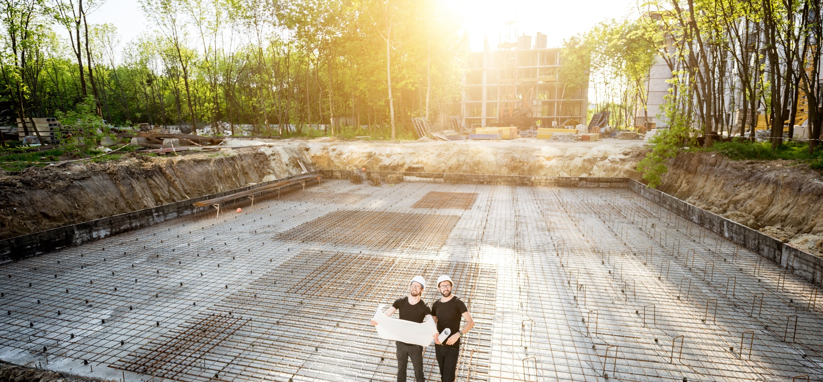
Gründergeist und Kontakt zu Unternehmen und sozialen Einrichtungen
    LINK Gründerzentrum
    Förderprogramme & Kurse
    Coachings, Planspiel
    Kontakte zu Gründern und Alumni
    Professoren als Gründungsbotschafter
    wissenschaftliche Projekte zu Entrepreneurship
    Veranstaltungen
    Gründernacht, Workshops
    Veranstaltungen
    Leichtbau-Colloquium, Branchentreff Unternehmen
    Studentische Karrierebörse
    Messe für Studenten und Unternehmen
    Exkursionen zu Unternehmen
    Praxisprojekte in Unternehmen und sozialen Einrichtungen
Notes:
IDEE = Idea Design & Entrepreneurship Education
Duales Studium / Praktika / Bachelor- und Masterarbeiten
Berufsbegleitende Studiengänge
Hochschulzertifikate (10 Tage)
Hochschule Dual International (1 Jahr Sprach- und Kulturausbildung zur Vorbereitung auf Studiengänge)
Themenspezifische Veranstaltungen
Cluster-Mitgliedschaft und Veranstaltungen
Angewandte Forschung / gemeinsame Forschungsprojekte
Labor-“Dienstleistungen“

Slide 23
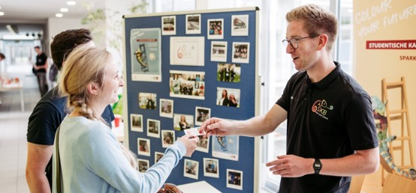
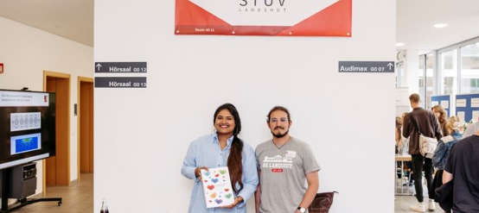
Campus und Vereine
    CAMPUS LANDSHUT E. V.
    Organisation von Freizeitangeboten
    CAMPUS COMPANY UG
    Geschäftsideen entwickeln, konzipieren & umsetzen
    CONSULTING LAB
    Studentische Unternehmensberatung
    Hochschulinitiative für Flüchtlinge
    LA ERACING
    Rennsportverein
    MHV SELAM
    Muslimische Hochschulvereinigung
    SKB Hochschule Landshut e.V.
    Studentische Karrierebörse Landshut
    STUV
    UNICEF GRUPPE
    VDE HOCHSCHULGRUPPE
    Netzwerk für Elektro- und Energietechnikstudierende
    WINGLA
    Verband Deutscher Wirtschaftsingenieure

Slide 24
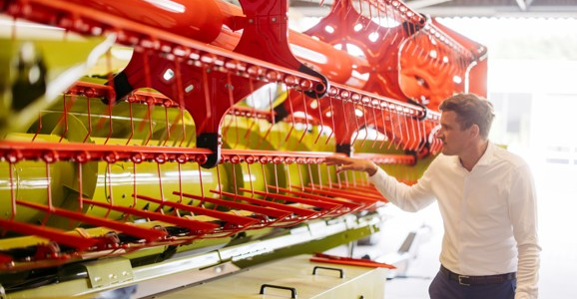
Kooperationen und Netzwerke

Slide 25

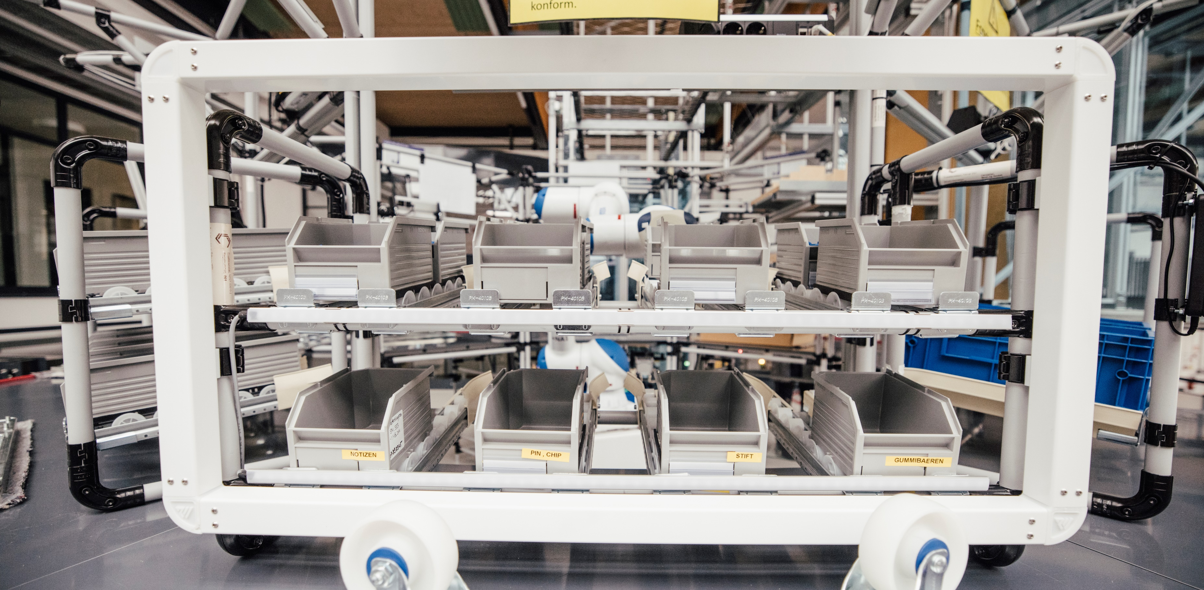
Cluster und Netzwerke
LEICHTBAU-CLUSTER
CLUSTER
MIKROSYSTEMTECHNIK
NETZWERK
MEDIZINTECHNIK
    Netzwerk von Unternehmen, Forschungseinrichtungen und Dienstleistern
Netzwerk von Unternehmen, Hochschule und Forschungseinrichtungen
Fokus auf Mittelstand
Partner aus Medizin, Wissenschaft und Politik
SCHWERPUNKTE
Leichtbauwerkstoffe
Leichtbaukonstruktion
Fertigungstechnologien
Aufbau- und Verbindungstechnik
Intelligente Sensorsysteme
Embedded Systems
Kommunikationstechnik
Leistungselektronik
Automobilinformatik und Bordnetze
Minimalinvasive Bildgebung
Point of Care-Geräte
Med. Assistenzsysteme
Telemedizin und Datenvernetzung
Bioanalytik
Optik und Sensoren
Notes:
Leichtbauwerkstoffe
Stähle, Metalle, Kunststoffe, …
Leichtbaukonstruktion
Leichtbauweisen, Befestigungskonzepte, optimierte Konstruktionen, …
Fertigungstechnologien
Ur- und Umformtechniken, Füge- und Verbindungstechniken, Prozesssimulation, …

Slide 26
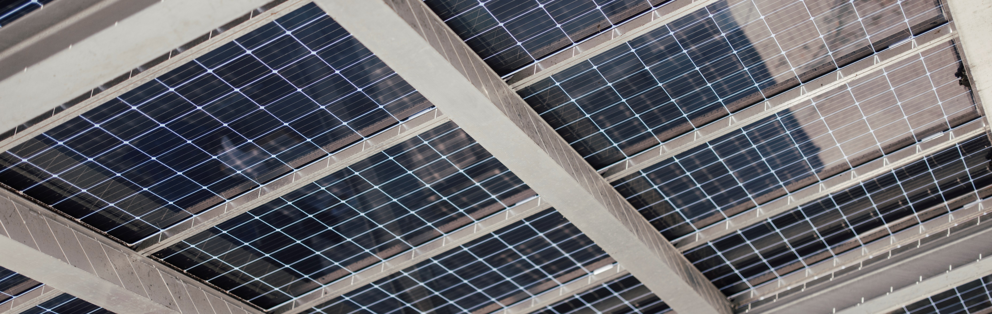
Technologiezentren
TECHNOLOGIEZENTRUM ENERGIE
TECHNOLOGIEZENTRUM PRODUKTIONS-
UND LOGISTIKSYSTEME
  Standort Ruhstorf a. d. Rott (bei Passau)
Standort Dingolfing
FORSCHUNG
Energiespeicher (elektrisch, chemisch)
Dezentrale Energiesysteme
Energieeffizienz
Intelligente Energienetze
Kinderschutz in Institutionen
neue Ungleichheiten und Ausschlüsse
Krankheitsbedingungen und Gesundheitshandeln
Gewaltphänomene Veränderungen in Geschlechtermustern und Familienalltag
Migrationsgesellschaft
Ressourceneffizienz
Industrie 4.0 - Einsatz von Real Time Location Systemen in der Produktion
Controlling for Lean
Fabrikplanung nach Lean-Kriterien
Werteorientierung in der Produktion
Industrialisierung komplexer Prozessketten
Notes:
TZE:
Labor-, Forschungs- und Entwicklungsstandort für den Forschungsschwerpunkt Energie an der Hochschule Landshut. Das TZE bietet Laborkapazität für die Elektrotechnik, für die Lithium-Ionen Zellfertigung und dazu ein nasschemisches Labor mit entsprechend qualifiziertem Personal.
Demonstrationsstandort für Dezentrale Energiesysteme
Auch Dienstleistungszentrum: Ingenieursdienstleistungen für Kommunen, Gewerbe und Industrie, konzeptionell und technisch, inkl. der Entwicklung, Qualifizierung und Quantifizierung von Methoden und Systemen zur dezentralen, ressourcenschonenden Energieversorgungeratungs- und Kompetenzzentrum in der Region und für die Hochschule Landshut im Hinblick auf die Energiewende
TZ PULS:
Mit dem Forschungsschwerpunkt Produktion und Logistiksysteme stärkt die Hochschule die Innovationskraft im Raum Niederbayern nachhaltig, da hier zahlreiche Unternehmen mit diesem fachlichen Schwerpunkt angesiedelt sind.
Das TZ PULS bietet die ideale und einzigartige Infrastruktur für angewandte Forschung und strategische Kooperation der Hochschule Landshut mit Fabrikausrüster- und Anwenderunternehmen der Produktionslogistik auf gemeinsamen Forschungs- und Entwicklungsfeldern. Es bildet mit einer 900m² großen Musterfabrik, 300 m² Projektfläche sowie einer modernen Produktionslogistikausstattung die bestmöglichste Infrastruktur, um zentraler Veranstaltungs-, Forschungs-, und Demonstrationsort für den Dialog mit den Unternehmen der Region zu werden. Insbesondere KMUs, welche üblicherweise nur über stark eingeschränkte Ressourcen für Forschung verfügen, haben mit der Ausstattung des TZ PULS sowie dem Zugang zu Partnern des Netzwerkes eine einzigartige Chance für angewandte Forschung.

Slide 27
Institute
KOMPETENZZENTRUM LEICHTBAU
INSTITUT SOZIALER WANDEL
UND KOHÄSIONSFORSCHUNG
    Forschung: Leichtbautechnologien v. a. für Automobil- und Nutzfahrzeugindustrie
    Praxisnahe Lehre
Forschung: Soziale Zusammenhalte von Gesellschaften & Menschen
Aufträge von Institutionen
FORSCHUNG & SCHWERPUNKTE
Leichtbaukonstruktion und -mechanik
Leichtbauwerkstoffe
Werkstoffanalytik
Leichtbaustrukturen
Additive Fertigung
Kunststofftechnik
Kinderschutz in Institutionen
Antisemitismus in der Migrationsgesellschaft
Soziale Medien und Essstörungen
Demokratie – Partizipation – Vielfalt. Frauen in der Kommunalpolitik im ländlichen Raum
Soziale Unterstützung und soziale Ansteckung bei Essstörungen
Notes:
Leichtbau:
Forschungsprojekte aktuell z.B. Interreg Österreich Bayern: Zusammenarbeit der Universität Salzburg (PLUS) und der Hochschule Landshut. Ziel: gemeinsames, Forschungs- und Entwicklungszentrum für den Leichtbau „n2m“ (nano-to-macro)
IKON:
Erforscht soziale Zusammenhalte von Gesellschaften & Menschen
Beispiele aktuelle Projekte: Kinderschutz in Institutionen, Projekte gegen Islamophobie, Unterstützung von Institutionen bei Kommunikation über Missbrauchsvorfälle…
Mitglied im Bayerischen Forschungsverbund ForGenderCare (Fr. Thiessen ist Sprecherin), untersucht den Zusammenhang von Gender (Geschlecht) und Care (Fürsorge)

Slide 28
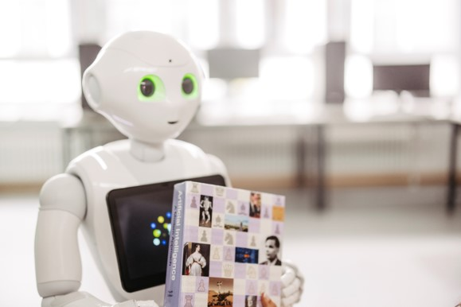
INSTITUTE
INSTITUTE FOR DATA AND PROCESS SCIENCE (IDP)
Projektmanagement und Informationsmodellierung in Forschung, Lehre und Weiterbildung
SCHWERPUNKTE
Projektmanagement
Adaptive und hybride Vorgehensmodelle
Agiles Projektmanagement und Critical Chain Project Management
Modellierung von Prozessen, Daten und Softwaresysteme
Modellgetriebene Softwareentwicklung
Notes:
IDP:
Das Arbeitsfeld reicht von Themen des hybriden Projektmanagements bis hin zur Informationssystementwicklung, wobei vor allem Projektmanagement im Mittelstand, agiles Projektmanagement und Prozessmodellierung im besonderen Fokus der Forschungsarbeit und Weiterbildung stehen. Das IPIM ist Academic Member der Object Management Group
PULL:
Befasst sich mit allem, was Prozesse effizienter und Produkte besser produzierbar macht sowie die Produktivität – egal wo und wie – erhöht.
Planungszentrum: neueste Technologien und Vorgehensmodelle werden erforscht und präsentiert, die den Planer in der frühen Phase des Produktentstehungsprozesses bei einer kostenoptimalen Gestaltung der Produktions- und Logistikprozesse unterstützen. Aufbau einer durchgängigen Planungsumgebung von der 3D-Fabrikplanung.
Lernfabrik: echte Fertigungszelle, die vom Lager und einer Vorfertigung über ein Routenzug-Konzept mit Bauteilen versorgt wird.

